Slide 1
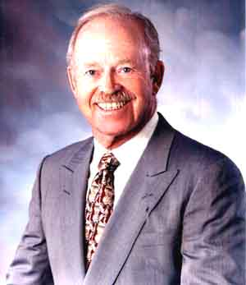
Philip Crosby
Nomes: Mariza e Giovane
Matéria: Gestão da Qualidade
Professora: Eveline Turma: 6F

Slide 2
Como Crosby contribuiu para Qualidade?
Sua contribuição foram resultados dos mais de 40 anos de experiência trabalhando com Qualidade. A grande influência de suas teorias ultrapassaram as fronteiras de seu país.
A Qualidade têm de vir da direção.
É ela quem tem de encabeçar os movimentos dos SGQ, organizá-lo, e engajar pelo exemplo.

Slide 3
Como Crosby contribuiu para a Qualidade?
Um sistema eficiente é aquele que proporciona a todos que trabalhem com qualidade.
Que fique claro aos seus integrantes que o objetivo da qualidade é alcançar zero defeito.

Slide 4
Defeito Zero
O departamento do Exército Americano concedeu a Crosby, uma das maiores honrarias das forças armadas americanas que tem como objetivo homenagear trabalhos civis que tiveram grande impacto no desenvolvimento do país.

Slide 5
Defeito Zero
O premio foi pela formulação de um dos conceitos mais difundidos de Philip Crosby, o Defeito Zero.
A ausência de defeitos deveria ser o padrão de desempenho dos sistemas de gestão, e que o segredo para alcançar essa ambiciosa meta estava na prevenção.

Slide 6
Defeito Zero
Crosby defendia que os defeitos deveriam ser antecipados e evitados, e não contabilizados.
Para ele, admitir uma margem de erros antecipadamente criava uma profecia autorrealizável, que por si só faria com que os defeitos acontecessem.

Slide 7
Os 4 absolutos de Crosby
Uma síntese das ideias de Crosby que define a visão dele de Gestão de Qualidade:
Qualidade significa conformidade com as exigências do cliente;
Desempenho padrão é igual a zero defeito;
Os resultados da qualidade vêm da prevenção;
A qualidade é medida pelo custo da não qualidade.

Slide 8
Os 4 absolutos de Crosby
E assim como Frederik Taylor, amparou suas teorias e descobertas na prática e na rotina diária, por meio da observação e da análise de fatos e dados;
Não era um estudioso da Qualidade, mas um gestor em busca de resultados.

Slide 9
São especialistas na área de gerenciamento, considerados os maiores gurus na qualidade de nível mundial:
São eles JURAN, DEMING, CROSBY e ISHIKAWA

Slide 10
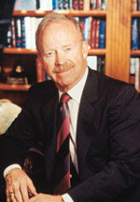
“Lentidão para mudar normalmente significa medo do novo.”

Slide 11
Referências
https://www.banasqualidade.com.br
https://kdfrases.com/autor/philip-crosby

